Slide 1


খাগড়াছড়ি অনলাইন প্রাইমারী স্কুলের পক্ষ থেকে
সবাইকে
স্বাগত

Slide 2
শিক্ষক পরিচিতি
মংসাউ মারমা
সহকারি শিক্ষক
খাগড়াছড়ি মডেল সরকারি প্রাথমিক বিদ্যালয়
খাগড়াছড়ি সদর, খাগড়াছড়ি ।

Slide 3

আজকের পাঠ
বৌদ্ধধর্ম ও নৈতিক শিক্ষা
পঞ্চম শ্রেণি
অধ্যায়- 10ম অধ্যায়
বিষয়বস্তু- ধর্মীয় উৎসব
ও অনুষ্ঠান

Slide 4
শিখনফল
পাঠ শেষে শিক্ষার্থীরা.........
10.1.2 বৌদ্ধ ধর্মীয় অনুষ্ঠানের তাৎপর্য ব্যাখ্যা করতে পারবে ।
10.৩.2 কঠিন চীবর দানের ধর্মীয় গুরুত্ব বর্ণনা করতে পারবে ।
10.৩.3 ধর্মীয় অনুষ্ঠানের অংশগ্রহনের মাধ্যমে পারস্পরিক সুসম্পর্ক গড়ে তুলতে পারবে ।

Slide 5

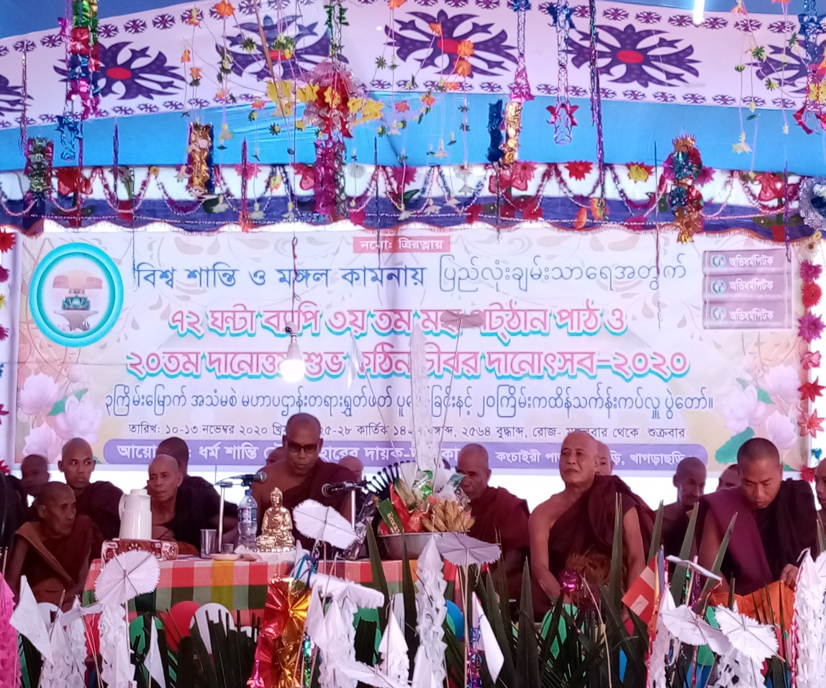
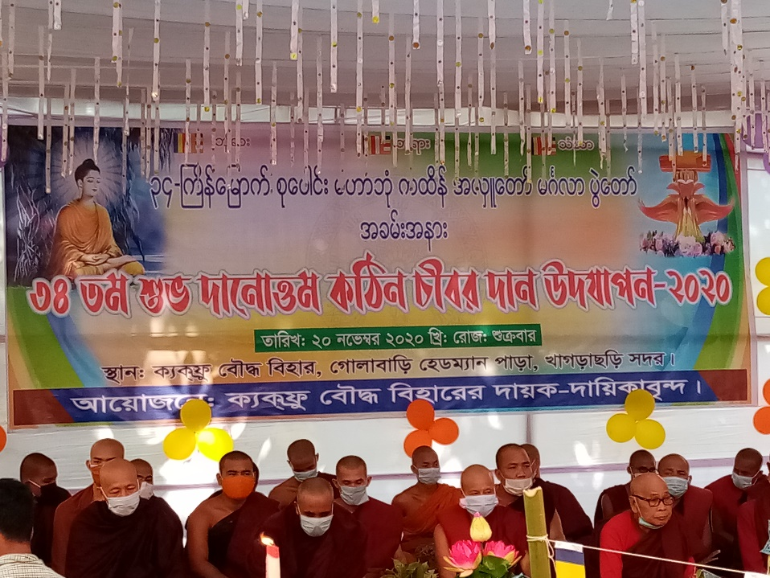
আমরা কিসের ছবি দেখতে পাচ্ছি ?
কঠিন চীবর দানোৎসবের ছবি

Slide 6
ধর্মীয় উৎসব ও অনুষ্ঠান

Slide 8



Slide 9
খালি স্থানে সঠিক শব্দ বসিয়ে শূন্যস্থান পূরণ করি
দূরীভূত
১। শুভ কর্মের দ্বারা মন হতে পাপ __________হয়।
২। বৌদ্ধরা বুদ্ধের প্রবর্তিত ধর্মের _____________।
৩। ___________ ঐক্য ও সংহতি প্রতিষ্ঠা হয়।
৪। ___________ দানোৎসব করতে হলে অনেক ধর্মীয় বিধান মানতে হয় ।
৫। ধর্মীয় অনুষ্ঠানই মিলনের জন্য একমাত্র ___________।
অনুসারী
সামাজিক
কঠিন চীবর
সেতুবন্ধন

Slide 10
বাম পাশের শব্দের সাথে ডান পাশের সঠিক শব্দের সাথে মিল করে খাতায় লিখঃ
বাম পাশ | ডান পাশ
১। ধর্মীয় উৎসব ও অনুষ্ঠানের | ক) একটি বিহারে একবার মাত্র করা যায়।
২। স্বজন পরিজনসহ নিজেদের | খ) মাধ্যমে পূণ্য অর্জন হয় ।
৩। কঠিন চীবর দান বছরে | গ) উপলক্ষে বিহারকে পরিমার্জন করা হয় ।
৪। কঠিন চীবর দানোৎসব | ঘ) আর্কষন রয়েছে ।
৫। নিজেদের মধ্যে সুসম্পর্ক | ঙ) মধ্যে সৌহার্দ্যভাব সৃষ্টি হয় ।
 | চ) বাস করতেন ।
 | ছ) গড়ে উঠলে সমাজে শান্তি বিরাজ করে।

Slide 11
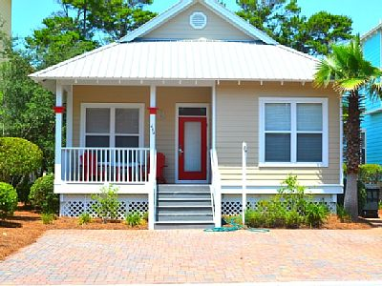
বাড়ির কাজ
কঠিন চীবর দানোৎসবে করনীয় সম্পর্কে ৮টি বাক্য লিখ ।

Slide 12

ধন্যবাদ সবাইকে
সবাই নিজের ঘরে থাকি ও নিরাপদে থাকি এবং করোনা থেকে দূরে থাকি ।

